Slide 1

书社
G17小组书社项目总评报告

Slide 2
目录
PART A
PART B
PART C
PART D
项目开发准备
项目进行工作
项目开发后期
参考及总结
包括可行性分析、界面
数据库准备等
项目设计、伪代码
规范等
测试计划、测试情况
维护等
参考资料，及总结等

Slide 3
A
项目开发准备
包括可行性分析、界面
数据库准备等

Slide 4
可行性分析报告
项目主要开发准备
 | Web项目
需要使用的技术 | 1.Dreamweaver网页代码编辑器，web制作需要。 2. HTML，CSS，JS，php语言，web编写需要。 MySQL 数据库，操作信息需要。
发布 | 云服务器。 认可标准域名。 域名解析，备案。
服务器 | 需要

Slide 5


技术选择分析
Mysql
Mysql核心程序采用完全的多线程编程。线程轻量级，它可以灵活地为用户提供服务，而不过多的系统资源。课程所学Mysql比较熟悉，对于各类语言如java，php等支持良好。
Dreamweaver
Adobe公司的产品的另一款“所见即所得”的网页编辑工具,或称网页排版软件，操作便捷。

Slide 6
需求分析
操作系统：Windows7及以上
硬件：在校园环境中运行的一台16核64位服务器
开发软件：Dreamweaver
办公软件：Microsoft Office 2016，Microsoft project 2016
界面设计工具：Axure RP 8
时间要求：系统日均达到ip值1000(网站ip是指用户通过互联网运营商的提供的接入服务访问某一个网站的数量值)。
系统在10个用户同时在线的负载下，所有业务动作可用且稳定。
系统在10个用户同时在线的负载负载下，连续运行10小时，所有业务动作可用且稳定。
网站登录时间最长不超过8秒，页面跳转不超过5秒
使用mysql数据库，Microsoft office 2016，Microsoft project 2016，Axure RP
用户无需熟练掌握任何技能，只需会上网即可
运行环境上无太大要求
此外，本软件开发项目对外部约束因素所存在的依赖。
工期约束：项目需在2019/6/10 之前完成
经费约束：小组成员皆为学生，经费不是很充足
人员约束：小组只有3人，有特殊情况会影响项目进度
设备约束：设备即小组成员个人电脑及手机，若设备出问题也会影响项目进度

Slide 7
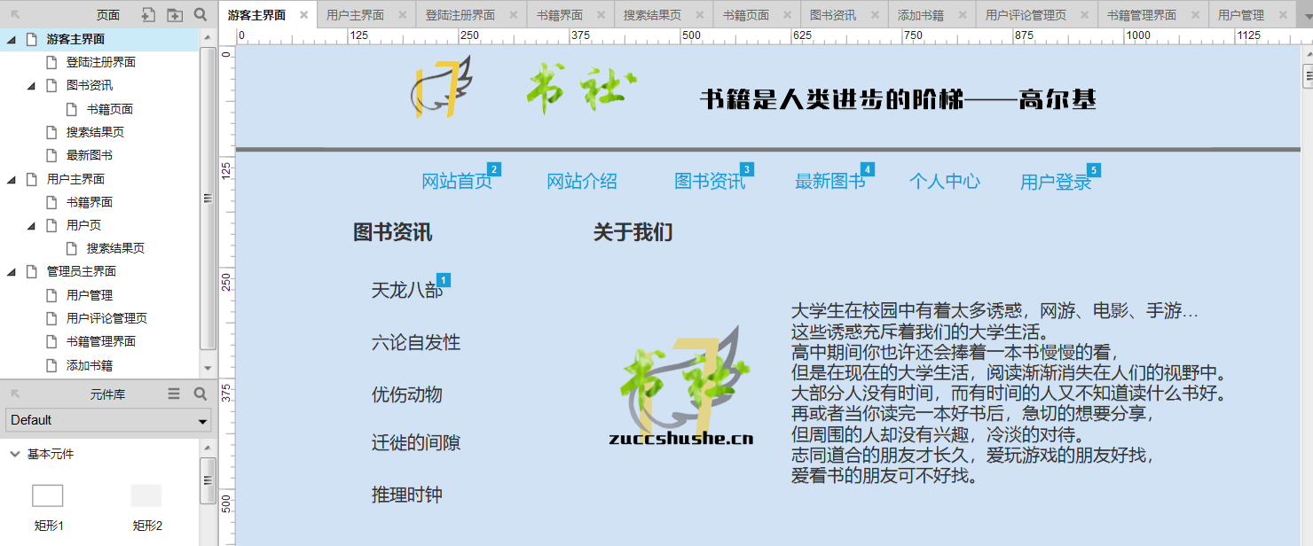
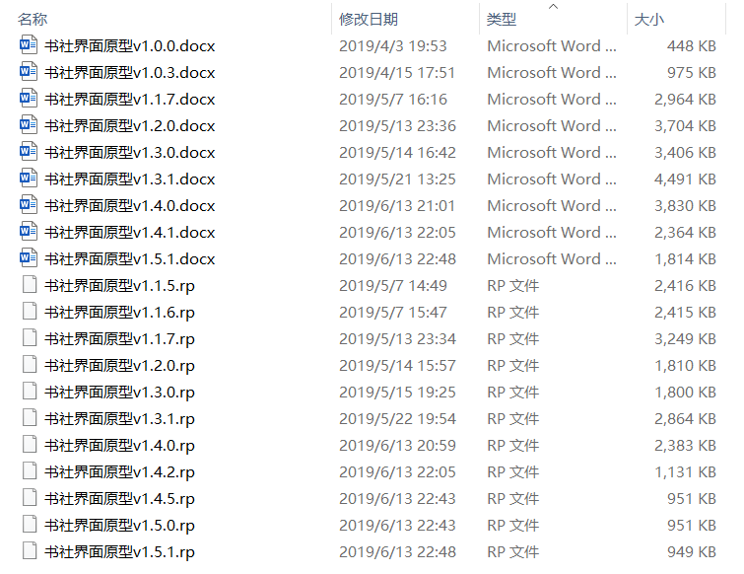
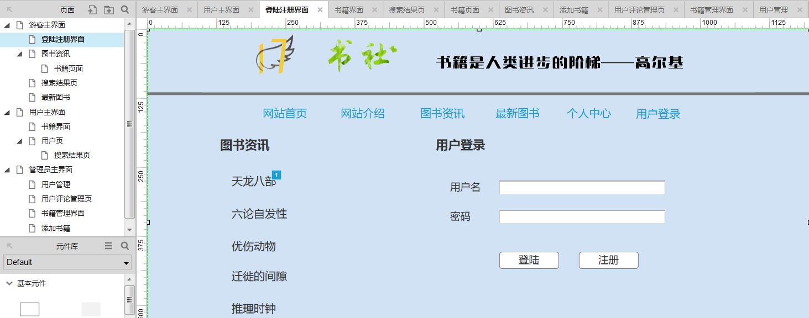
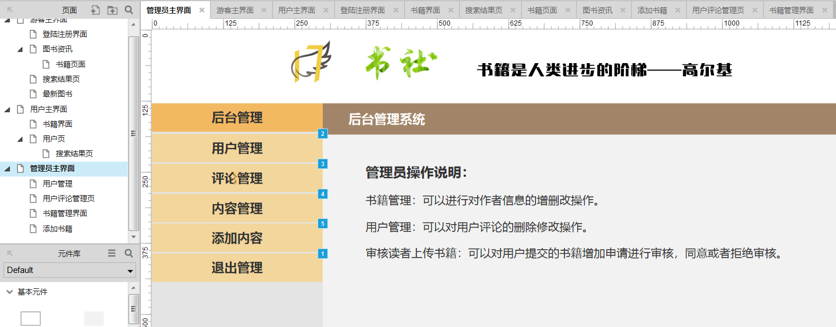
界面原型
版本演变
1.5.1版本首页
基本与现阶段
发行版一致

Slide 8
书社项目功能
游客身份下的功能：游客可以浏览本网站，查看各书籍的评价，但是不可以发表评价和打分。
用户功能：
注册：用户填写相关信息注册称为本网站的用户。
登陆：用户使用账号密码登陆网站。
书评发表：用户可以在相应的书籍页发表评价。
查看书评：用户可以浏览网站中书籍的评价。
修改个人信息：用户可以修改个人信息。
书籍搜索：用户可以搜索感兴趣的书籍查看。
评价删除：用户可以删除自己发表的评价。
上传书籍信息：用户可申请添加自己想分享的书籍。
意见反馈：如果搜索不到自己感兴趣的书籍，可进行反馈。
添加标签：添加自己喜爱的作者和喜爱的类型书籍。
点赞：为他人书评点赞。
管理员功能：
删除用户：管理员可以对网站中的用户进行删除操作。
删除评价：管理员可以对网站中不恰当的评价或恶意评价进行删除。
管理书籍：管理员可以对网站中的书籍内容进行管理。
置顶书评：管理员可以对某书籍页中有见解，独特的评价进行置顶。
添加书籍：向系统增加书籍信息。
修改作家的信息审核申请：对用户的反馈和申请作出审核

Slide 9
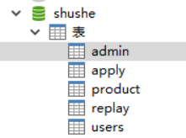
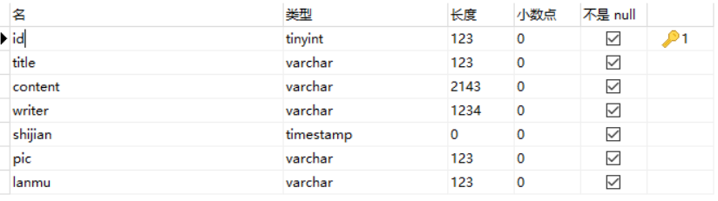
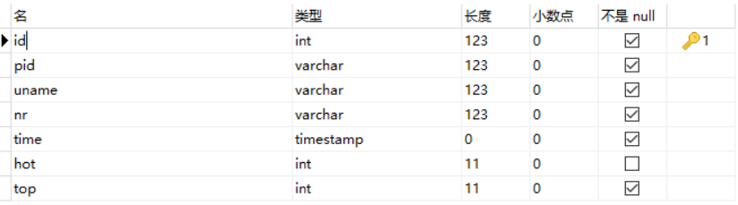

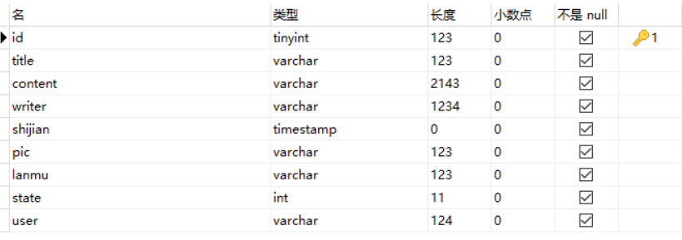
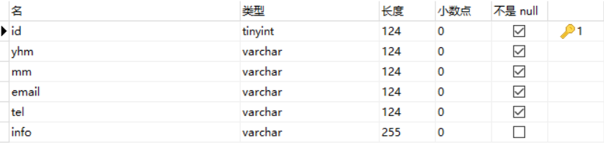
数据字典、ER图、数据库设计

Slide 10
分工
功能 | 设计 | 实现 | 测试
注册登录 | 陈杰 | 陈传岭 | 周泽鑫
主页显示 | 陈杰 | 陈传岭 | 周泽鑫
书籍显示 | 陈传岭 | 陈杰 | 周泽鑫
评论 | 陈传岭 | 陈杰 | 周泽鑫
用户管理 | 陈传岭 | 周泽鑫 | 陈杰
书籍管理 | 陈传岭 | 周泽鑫 | 陈杰
添加书籍 | 陈杰 | 周泽鑫 | 陈传岭
搜索 | 周泽鑫 | 陈传岭 | 陈杰
个人中心 | 周泽鑫 | 陈传岭 | 陈杰
用户申请 | 周泽鑫 | 陈传岭 | 陈杰
数据库连接 |  | 陈传岭
服务器搭建 |  | 周泽鑫

Slide 12
B
项目进行工作
项目设计、伪代码
规范等

Slide 13
PDL
搜索
Input bookname；
Match=0；
Do while nextbook！=null
If（书名==bookname）
Then Match=1;
Else book=nextbook；
End
If（match==1）
Then 跳转到书籍的信息
Else
Print “未找到相关书籍”
登录：
Input number,password；
Match=0；
Do while账号==number
Secret=密码
End；
If（password==密码）
Then Match=1；
If(match==1)
Then printf”登陆成功”；
Else
Printf “账号或者密码错误；”
PDL伪代码：
Input number，pwd
//验证
If number ==sql.number&&pwd==sql. pwd
进入用户模式，flag=1;//修改密码，0是注册账号
Else
Return 0//提示一个账号或密码错误信息
{注册账号}
Else if（yanzheng==admin.yanzheng&&flag==1）
//修改密码
{Input new_pwd
Sql=’’update user_pwd from user where number=user.number’’
Java.sql.preparestatement pst=conn.preparestatement(sql);
}
注册：
Input e_mail,password,number,name,age
Input names（昵称）；
M=6;
Do while （m>0）
输入 第一个数据;
Then 跳转到下一个数据，并且准备输入;
Then m--;
End

Slide 14
流程图示

Slide 15
HIPO图

Slide 16
状态转换图

Slide 17
代码规范
程序设计语言
php
编码风格
2.1程序内部的文档
选取含义鲜明的名字
每个模块处有注解，简要描述模块的功能，主要算法。
2.2数据说明
次序标准化，按照数据类型确定说明的次序
当多个变量名在一个语句中时，按字母顺序排列
2.3语句构造
语句简单直接
每行只写一个语句
避免复杂的条件测试
避免大量使用嵌套循环和条件循环
有多个表达式或算术表达式是必须使用括号
2.4输入输出
函数输入形参名应简介明了，格式简单
明确提示需要的输入数据
输出格式结构简单

Slide 18
程序清单
index.php 网站首页
about.php 网站简介
admin_login.php 管理员登录
adminlogin1.php 管理员登录判断
adminlogin2.php 用户登录判断
changepwd.php 修改密码页
connect.php 连接数据库
foot.php 页脚
head.php 页头
left.php 左边栏
login_out.php 登出
more.php 书籍页
user_add.php 用户申请页
user_apply,php 用户查询申请状态页
news.php 图书咨询页
reg.php 注册页
search.php 搜索页
user.php 个人中心页
user_login.php 用户登录页
view.php 最新图书
css.css 样式文件
admin/admin.css 样式文件
admin/admin.php 用户管理
admin/admin_add1.php 添加书籍
admin/admin_pinglun.php 评论管理
admin/admin_product.php 书籍管理
admin/admin_apply.php 申请管理
admin/foot.php 页脚
admin/login_out.php 登出
admin/top1.php 页头
admin/xiu.php 修改书籍内容

Slide 19
C
项目开发后期
测试计划、测试情况
维护等

Slide 20

编码规范
函数命名
参考匈牙利命名法。
关于注释
函数名后加注释
文件导入
必须写在<?php ?>中
写明文件路径

Slide 21
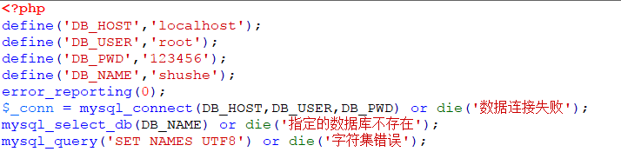
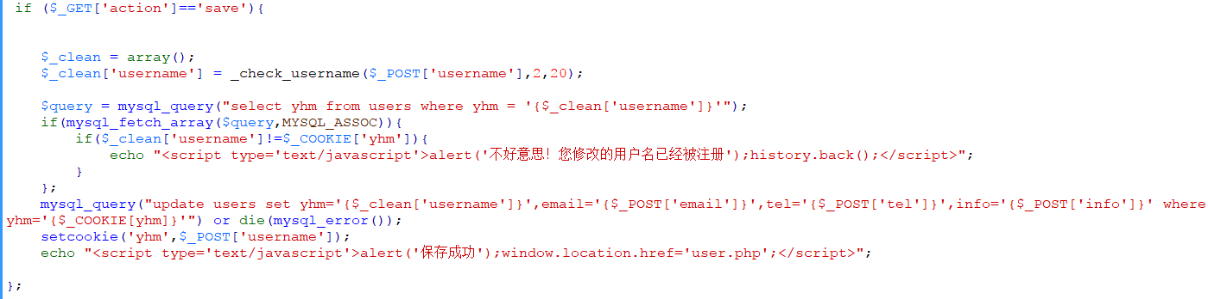
编码规范
关于分号
php语句行尾加分号
关于括号
必须严格括号配对，无论（ ），{ }, [ ]
特别是参数传递，避免错误

Slide 22
单元测试用例
_check_username($_string,$_min_num,$_max_num)
条件覆盖
输入 | 预期输出 | 结果
“123”，3，6 | 用户名不符合 | 正确
“1234567”，3，6 | 用户名不符合 | 正确
“1234”，3，6 | return “1234” | 正确
_check_password($_password,$_repassword,$_min_num)
条件覆盖
输入 | 预期输出 | 结果
“123”，“123”，6 | 密码位数不得小于6 | 正确
“123456”，“123”，6 | 两次输入密码不同 | 正确
“123456”，“123456”，6 | return “123456” | 正确
“12345”，“123456”，6 | 密码位数不得小于6 | 正确

Slide 23
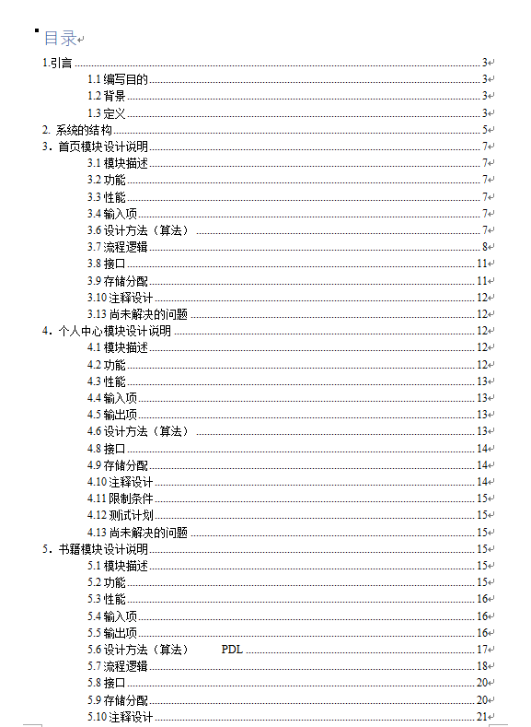
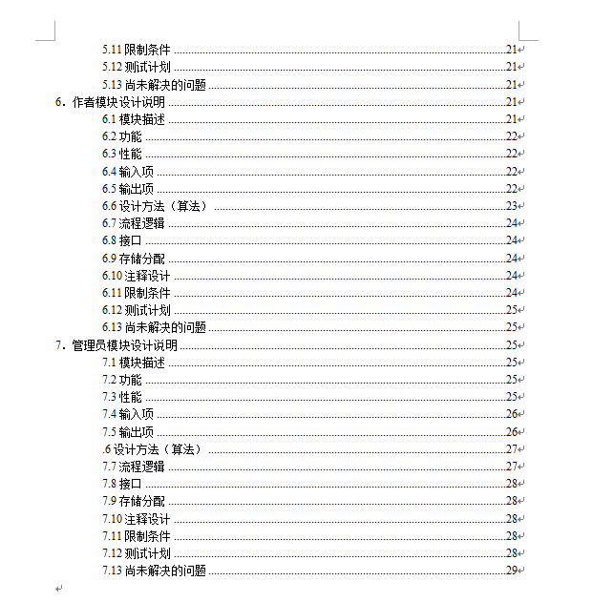
详细设计

Slide 24
详细设计文档
首页模块设计
模块描述
功能
登陆模块，注册模块，搜索模块
帮助用户和管理员登陆，识别人群
帮助游客成为用户
帮助用户搜索他们需要的书籍。
性能
输入项
单条记录更新相应<=5秒。
单条记录查询相应<=3秒
网页转换相应时间<=3秒
账号、密码(>=5&&<=20)
邮箱(>+5&&<=20) 昵称 个人信息 搜索模块
输出项
流程逻辑
登陆成功后可以进入个人中心显示用户名，邮箱，电话号码，简介，修改密码，内容申请

Slide 25
详细设计文档
首页模块设计
接口
存储分配
登陆以后才能进行评价操作
输入了所有注册信息以后才能注册
数据库中有该书名才能跳出书籍信息
账号与密码存储在数据库中，用户登录的时候查询是否匹配，匹配成功就登陆。反之不能登陆
注册成功以后，用户的个人信息就会存放在数据库之中
书名都是放在数据库中，查询书籍的时候将数据库的书名拿出来比较是否书名相同
设计方法
注释设计
代码
代码中参数的含义
限制条件
测试计划
账号和密码的长度限制
不可以有非法字符

Slide 26
详细设计文档
登录
流程逻辑

Slide 27
详细设计文档
注册

Slide 28
详细设计文档
搜索

Slide 29
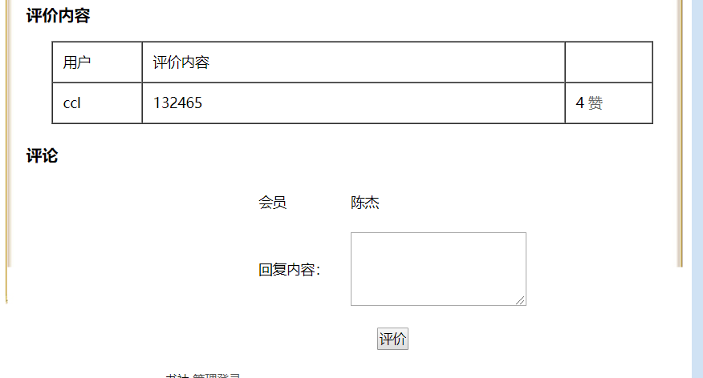
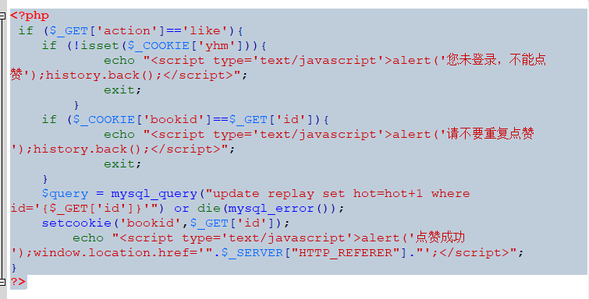
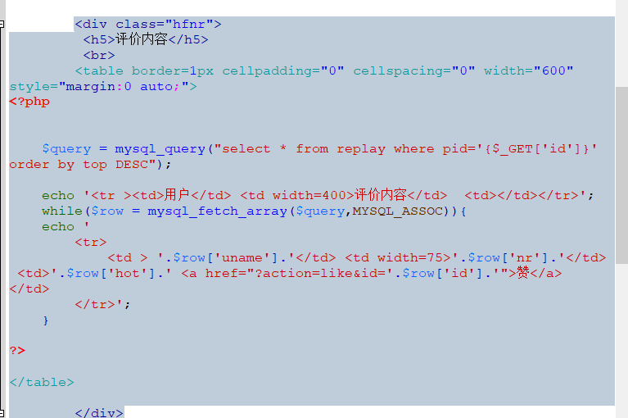
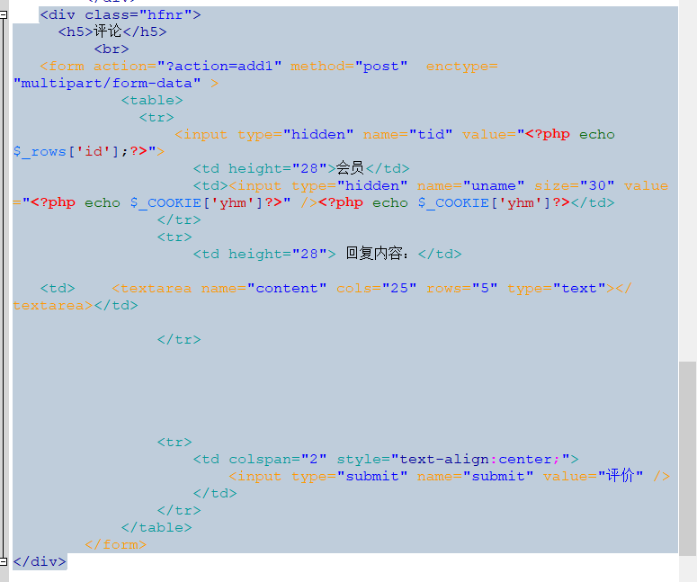
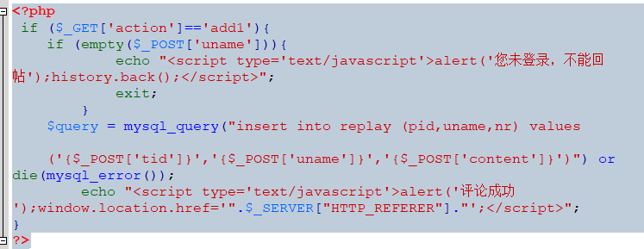
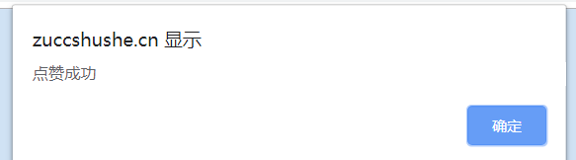
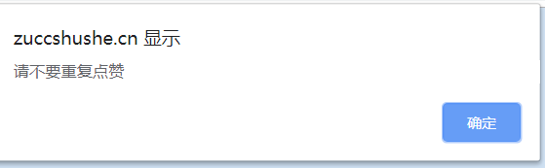
测试
集成测试

Slide 30
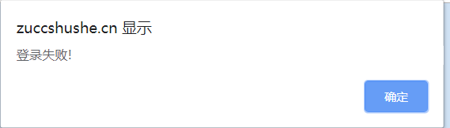
测试
系统测试
安全性
输入错误的密码是否能进入

Slide 31
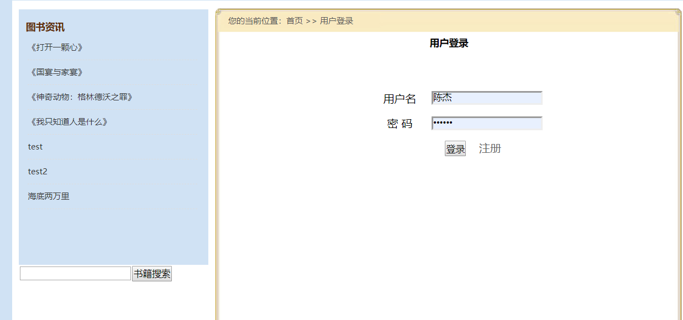
测试
系统测试
恢复性
输入错误信息后是否能回到之前的界面（例如之前输入错误密码以后是否能回到界面）

Slide 32
测试
用户测试
测试用户 | 体验
朱子祺 | 预期功能基本具备，界面不美观
李智明 | 这个图书网站框架很清晰，功能较完善，用户可以很容易找到自己要看的书，也有交互性，界面不美观。
陈博宇 | 注册界面不美观，手机界面登陆排版不合理

Slide 33
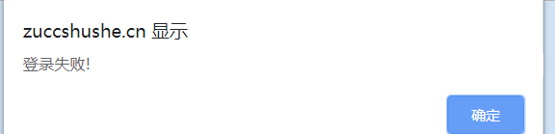
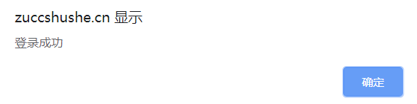
测试
黑盒测试——登陆
序号： | 2
功能： | 登陆
参与者： | 用户/管理员
测试方法： | 黑盒测试
前置条件： | 已注册
测试目的： | 所有功能能否实现，提示信息能否正常显示
编号 | 输入/动作 | 期望的输出/相应 | 实际情况
1 | 邮箱号（符合格式） | 登陆成功 | 相符
2 | 密码（正确） | 登陆成功 | 相符
3 | 邮箱号（不符合格式） | 请重新输入邮箱 | 相符
4 | 密码（不正确） | 请重新输入密码 | 相符
操作步骤 | 预期结果相同
管理员登陆 | 显示管理员界面
输入错误密码：
输入正确密码：

Slide 34
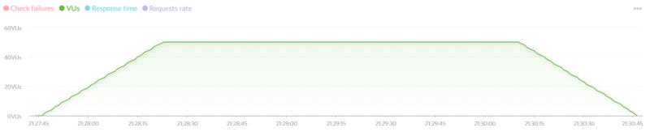
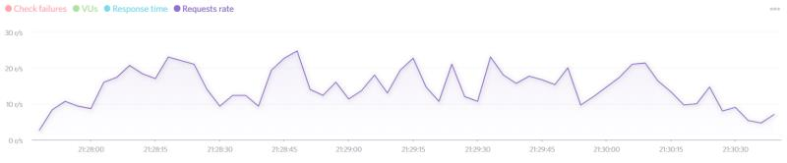
系统测试
用户
请求率

Slide 35
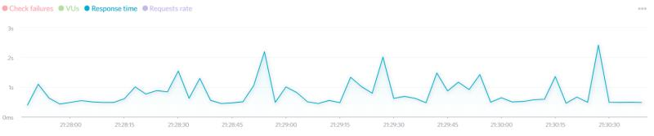
系统测试
响应时间

Slide 36
目前运行情况
网站：zuccshushe.cn
可访问，基本无问题

Slide 37
D
参考及总结
参考资料，及总结等

Slide 38
参考资料
1.软件工程-课程项目评审表-总结评审
2.《G17-项目详细设计》
3.《G17-测试用例》
4.《G17-测试报告》

Slide 39
项目总结
经过一个学期的学习，我们对软件工程的“工程”二字有了初步的体会，学会从“项目”的角度看问题，不局限于“代码”。
小组项目的制作也让我们学习了网站的初步搭建，虽然网上可借鉴的不少，但也确实花了时间，而且还是从没接触过的PHP语言，更是一大挑战。
虽然功能基本都完成，但是界面，样式还是不够美观，交互也不够及时，会有卡顿的时候。制作界面原型和实现界面完全是不同的。

Slide 40
总结评价
 | 态度 | 工作难易 | 完成情况 | 总评
陈传岭 | 87 | 88 | 90 | 88.3
周泽鑫 | 85 | 85 | 88 | 86
陈杰 | 86 | 83 | 89 | 86

Slide 41
谢谢观看！

